Slide 1
Université Badji-Mokhtar
Département d’informatique
Location Des Maisons
(AIH Immobilier)
Présenté par :
Talaa Ihab.
Zadoud Ahmed.
Zarzouni Hemza.

Slide 2
Plan de l’exposé
Agence immobilière
Le rôle de l’agence
Business model
Notre mission, vision et stratège
Structure de l’agence immobilière(architecture)
Les diagramme UML
Prototypage(implémentation
Conclusion

Slide 3
Agence immobilière
Avez-vous décidé d'acheter une propriété ? Envisagez-vous de faire un investissement locatif ? Voulez-vous louer une propriété ? Pour toutes ces étapes, le rôle de l'agence immobilier est de vous accompagner.

Slide 4
Le rôle de l’agence
Lors d’un projet d’achat immobilier, le rôle d’une agence immobilière est de vous aider à trouver le logement idéal, puis de vous accompagner dans les démarches.
Si vous souhaitez mettre en vente votre logement, le rôle de l’agence immobilière est de vous permettre de le vendre dans les meilleurs délais, et au meilleur prix.

Slide 5
Pour devenir locataire d’un appartement ou d’une maison, les agences immobilières ayant plusieurs mandats, elles ont certainement plusieurs logements qui correspondent à vos critères
Pour mettre en location un bien immobilier, l’intérêt de passer par une agence immobilière est le gain de temps. Grâce à son expertise, elle trouve un locataire fiable, et elle gère la location par la suite, si vous le souhaitez

Slide 6
Business model
Etude de marcher
On va « découper » cette étude de marché immobilier en 3 parties distinctes :
La première partie “macro-économique” : l’analyse globale d’une région puis d’une ville.
Dans la deuxième partie, déterminer le potentiel économique de la ville choisie.
Dans la dernière partie, je vais étudier la corrélation entre le parc locatif et les besoins des locataires..

Slide 7
Pour assure une bonne étude de marché immobilier en applique les étapes suivant :
Etude de région(Dans quelle région investir ?)
analyse du facteur démographique.
Etude de ville (Dans quelle ville investir ?)
Etude de quartier (Dans quel quartier investir ?)

Slide 8
Notre mission, vision et stratège
Mission
La mission d’une agence immobilière s’étendent aux transactions immobilières qu’effectuent, d’un côté, les vendeurs et les acheteurs, et de l’autre, les bailleurs et les locataires. L’agent immobilier joue un rôle d’intermédiaire.
Vision
Notre vision pour ce projet (une entreprise) est de le développer et de l'établir comme un grand signe sur le marché immobilier afin qu'il ait une grande réputation.

Slide 9
Stratège
Quand on parle de définir sa stratégie immobilière, on veut dire :
Établir mon positionnement sur le marché ;
Créer et développer une marque ;
Définir des objectifs et se donner les moyens de les atteindre ;

Slide 10
Les partenaires Nous avons des partenaires représentés dans des sociétés de maintenance de toutes sortes, ainsi que des sociétés de transport, en plus de certains financiers | Les activistes Nous accompagnons nos précieux clients pour exposer des maisons et leur prodiguons des conseils afin de trouver une maison adaptée à chaque client selon ses propres critères et budget | Les services Notre service est de présenté les bons propriétés pour nos client afin de les satisfer et aidez nos client de trouver leur ideal maison |  | Les relations clientèles Nous visons à établir de bonnes relations avec nos clients et à les mettre à l'aise en leur fournissant tous les services requis | Les clients notre Entreprise est destiné aux gens qui veut louer .acheter ou vendes une propriete
 | Les ressources Nos ressources sont de posséder les plus belles maisons dans les meilleurs quartiers qui ont tous les moyens de vivre, y compris le gaz, l'eau, l'électricité, Internet, etc. Ainsi qu'une équipe qualifier avec une grande expérience dans le domaine |  |  | Les moyens de communication Pour consolider la relation avec les clients, nous mettons à disposition les moyens de communication: Notre site Web Nos pages sur les sites de réseaux sociaux En plus de recevoir nos clients dans notre établissement avec un bon accueil
Les frais Les coûts sont les frais de construction de l'institution, ainsi que de préparation de celle-ci à recevoir des clients, ce qui nécessite de trouver des investisseurs compétents. |  |  | Les revenues c'est généralement le propriétaire du logement qui en est redevable. Il s'engage à verser, en fin de transaction, une commission dont le montant est fixé lors de la signature du mandat. Ce montant est fixé en fonction des barèmes de l'agence, et peut prendre la forme d'un forfait ou d'un pourcentage du prix de vente (entre 4 et 8 % en moyenne, mais les tarifs sont libres).
Business model CANVAS

Slide 11
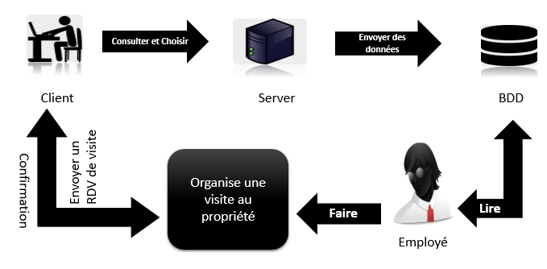
Structure de l’agence immobilière(architecture)

Slide 12
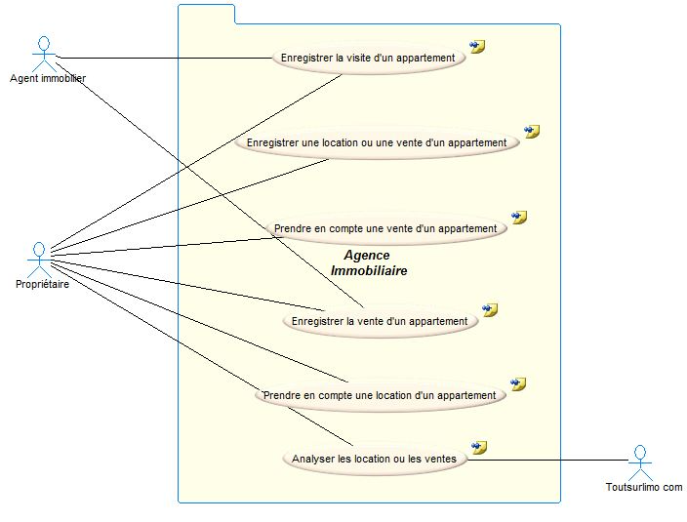
Les diagramme UML
Diagramme de cas d’utilisation

Slide 13
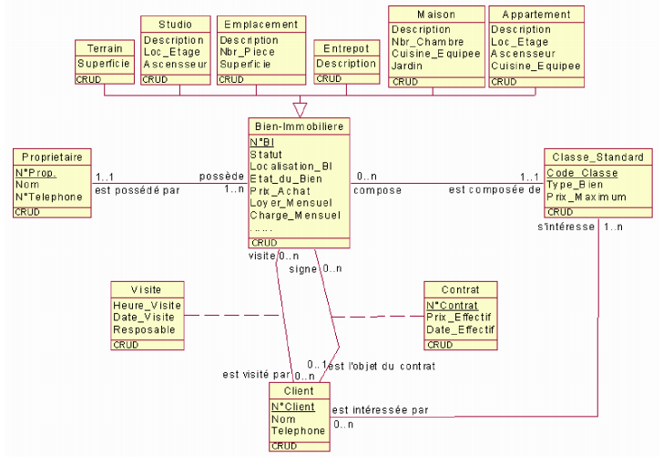
Diagramme de classe

Slide 14
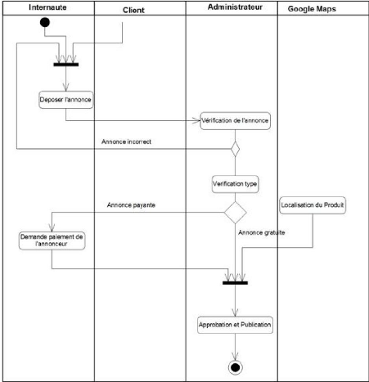
Diagramme d’activité

Slide 15
Prototypage(implémentation)
On a créé un site web pour notre agence

Slide 16
Conclusion
Nous concluons notre travail en disant que nous sommes une entreprise en démarrage, et pour que ce projet réussisse, notre étude du marché doit être précise en plus de mettre en œuvre le business plan dans son intégralité,
On dit que notre travail n’est pas parfait et on souhait de le perfectionne par résolut les problèmes qu’on va trouver.
À long terme on souhaite d’ajouter un système d’intelligence artificiel pour l’aider à améliorer le service rendu à la clientèle

Slide 17
Maintenant on va voir l’implémentation du site

Slide 18
Merci pour votre attention

